Slide 1
A, litel prins, langsam havar forstanat ik litel trist lif din.
Lang tid havtar havat du ne andera fur fordriva de tid en sea an de sunnedgana.
Ik lertar dat an de morgen af de firde dag, da du sagtar mig: Ik luvar de sunnedganaer.

Slide 2
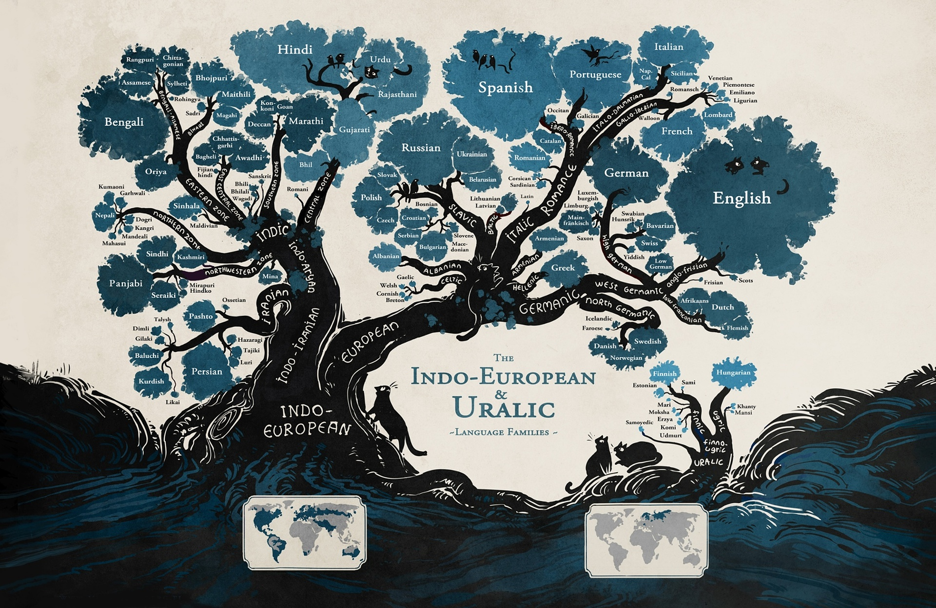

Slide 3
Das Kind spielt mit einem Ball.
The child plays with a ball.
Het kind speelt med een bal.
Barnet leker med en ball.
Barnið leikur með bolta.

Slide 4
Das Kind spielt mit einem Ball.
The child plays with a ball.
Het kind speelt med een bal.
Barnet leker med en ball.
Barnið leikur með bolta.

Slide 5
Das Kind spielt mit einem Ball.
The child plays with a ball.
Het kind speelt med een bal.
Barnet leker med en ball.
Barnið leikur með bolta.

Slide 6
Das Kind spielt mit einem Ball.
The child plays with a ball.
Het kind speelt med een bal.
Barnet leker med en ball.
Barnið leikur með bolta.

Slide 7
Das Kind spielt mit einem Ball.
The child plays with a ball.
Het kind speelt met een bal.
Barnet leker med en ball.
Barnið leikur með bolta.
De barn lekar med en bal.

Slide 9
A, litel prins, langsam havar forstanat ik litel trist lif din.
Lang tid havtar havat du ne andera fur fordriva de tid en sea an de sunnedgana.
Ik lertar dat an de morgen af de firde dag, da du sagtar mig: Ik luvar de sunnedganaer.

